Slide 1

精品资源共享课
课程名称：传热学 Heat Transfer
内 容：第38讲
7-4 大容器沸腾传热的计算
及影响因素
主 讲 人：屈治国

Slide 2
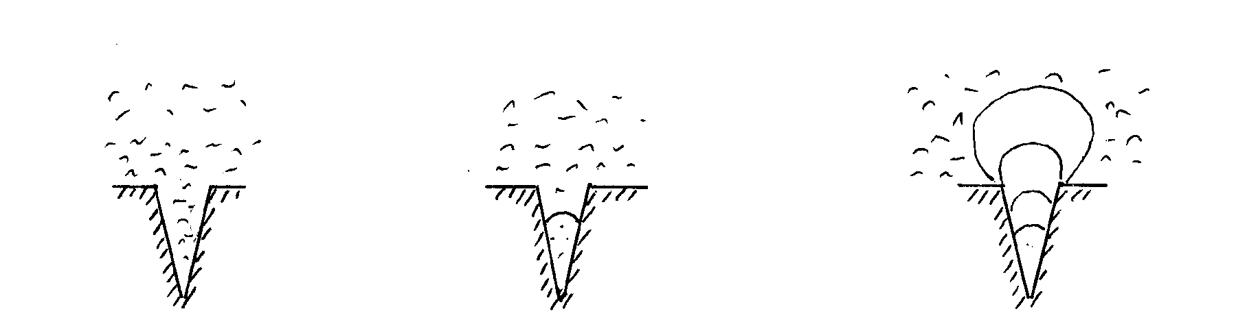
三 汽泡动力学简介
汽泡的产生、成长、脱离过程
(a)受热面积大的
空穴内的液体
(b)残存在空穴内气体是孕育气泡的有利场所
(c)气泡的长大过程
加热面上最有利于成为气化核心的地点及其上气泡的成长

Slide 3
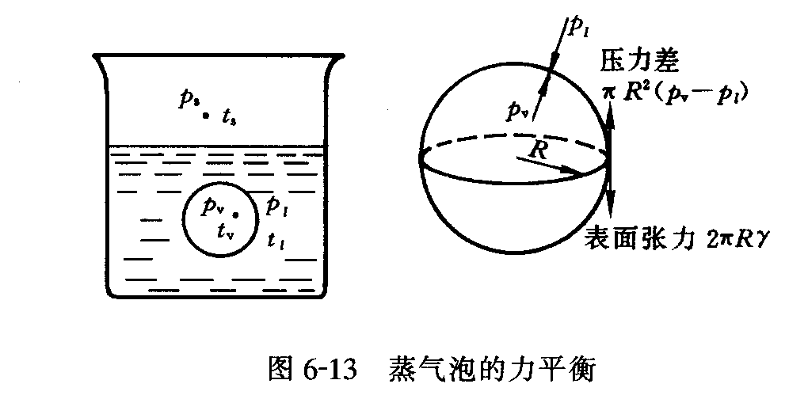
汽泡的产生、成长、脱离过程

Slide 4
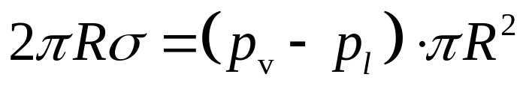
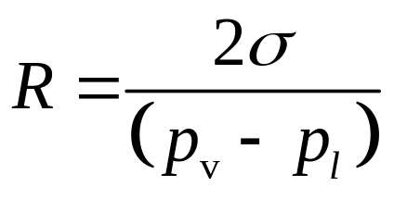
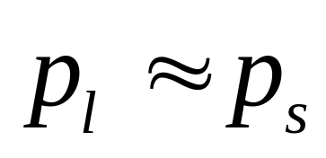
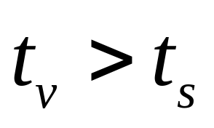
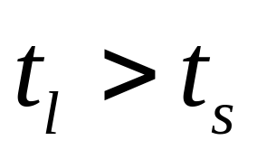
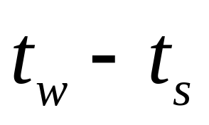
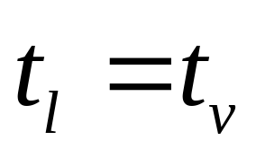
1 液体必须过热
表面张力＝汽泡内外压力差

Slide 5

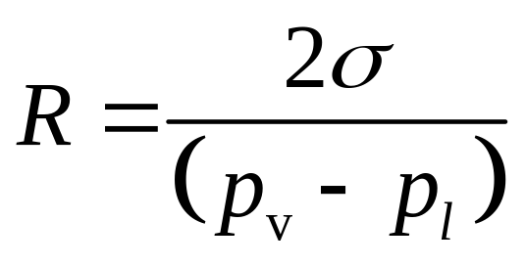
2 汽化核心
加热表面上凹坑、裂穴最有可能成为汽化核心
这些地方的过热度要保证

Slide 6
4 沸腾传热的数学模型
目前传热学研究的热点之一！
Aggressive Creative Self-motivated

Slide 7
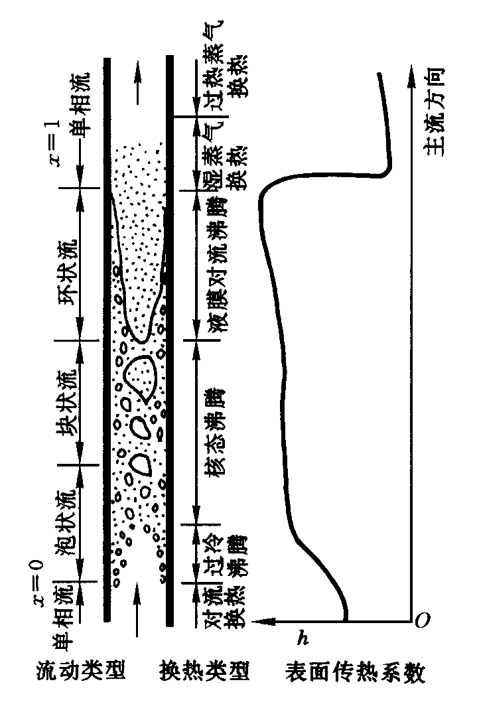
四 管内沸腾简介

Slide 8
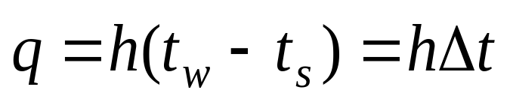
§7-5 沸腾换热计算式
沸腾换热也是对流换热的一种，因此，牛顿冷却公式仍然适用，即
影响因素太多！

Slide 9
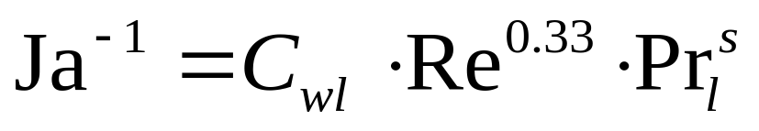
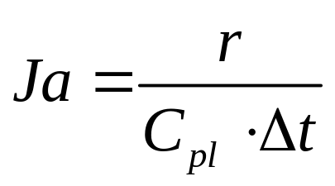
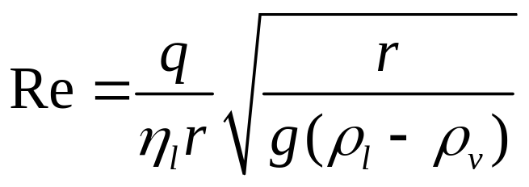
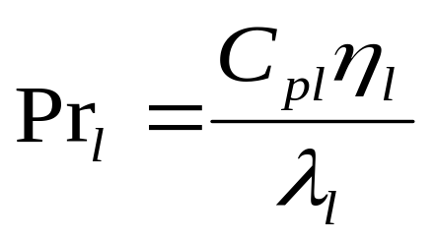
Rohsenow公式－适用性广
Δt ＝t_{w}－t_{s}
定性温度为ts
r — 汽化潜热
C_{pl} — 饱和液体的比定压热容
g — 重力加速度 η_{l} —饱和液体的动力粘度
C_{wl} — 取决于加热表面－液体
组合情况的经验常数(表6)
q — 沸腾传热的热流密度
s — 经验指数
水s = 1,否则s=1.7
Ja = f ( Re, Pr )

Slide 10

表7－1 部分液体-固体表面组合的经验系数
液体-固体表面组合情况
水-铜
烧焦的铜 | 0.0068
抛光的铜 | 0.0130
水-黄铜 | 0.0060
水-铂 | 0.0130
水-不锈钢
磨光并抛光的不锈钢 | 0.0060
化学腐蚀的不锈钢 | 0.0130
机械抛光的不锈钢 | 0.0130
苯-铬 | 0.101
乙醇 | 0.0027

Slide 11
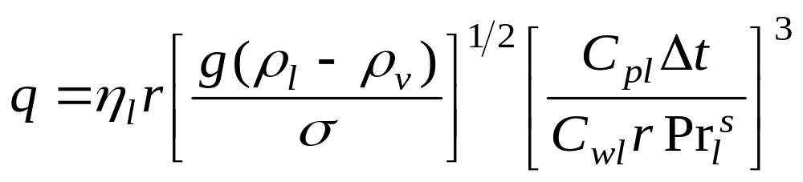
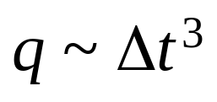
上式可以改写为：
可见， ，因此，尽管有时上述计算公式得到的q与实验值的偏差高达±100％，但已知q计算 Δt时，则可以将偏差缩小到±33％。

Slide 12
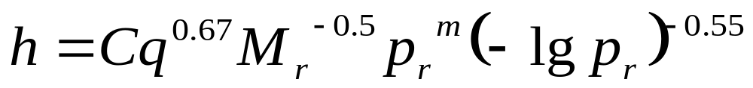
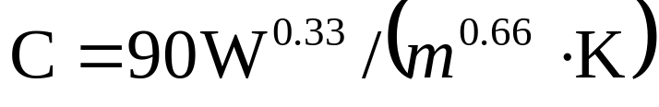
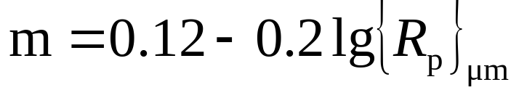
3 制冷介质饱和核态沸腾的Cooper公式
Mr－液体的分子量
C－常数
p_{r}－液体压力与该流体邻界压力之比
R_{p}－加热表面粗糙度 μm

Slide 13
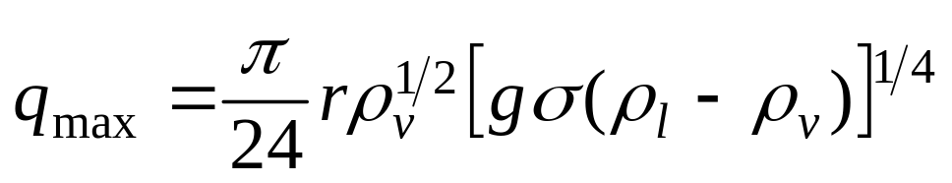
二 大容器沸腾的临界热流密度
书中推荐适用如下经验公式：
三 大容器膜态沸腾的关联式
不要求！

Slide 14
四 说明
1 研究最不彻底！
2 实验结果与关联式之间偏差很大！
3 研究热点！

Slide 15
§7-6 影响沸腾换热的因素及其强化
最复杂
影响因素最多
关联式之间、实验结果与关联式之间
只针对大容器沸腾换热
重点：沸腾换热的强化

Slide 16
一 不凝结气体
与膜状凝结换热不同，液体中的不凝结气体会使沸腾换热得到某种程度的强化
二 过冷度
液体平均温度小于饱和温度 t_{s} 时发生的沸腾现象
在核态沸腾的起始阶段，自然对流占主导地位

Slide 17
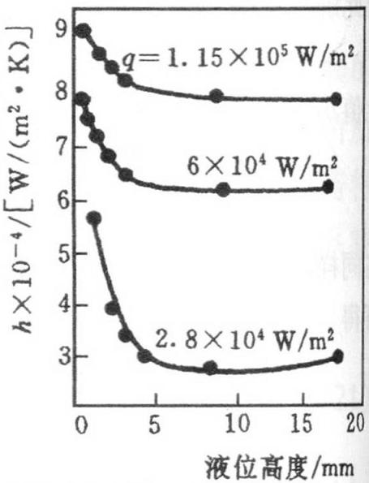
三 液位高度
液位低于一定高度时，表面传热系数会明显地随液位的降低而升高；液位高于此高度时时，沸腾换热表面传热系数与液位高度无关。
临界液位
图中介质为一个大气压下的水

Slide 18
四 重力加速度
随着航空航天技术的发展，超重力和微重力条件下的传热规律得到蓬勃发展，但目前还远没到成熟的地步，就现有的成果表明：
从0.1 ~ 100×9.8 m/s2 的范围内，g对核态沸腾换热规律没有影响，但对自然对流换热有影响。

Slide 19
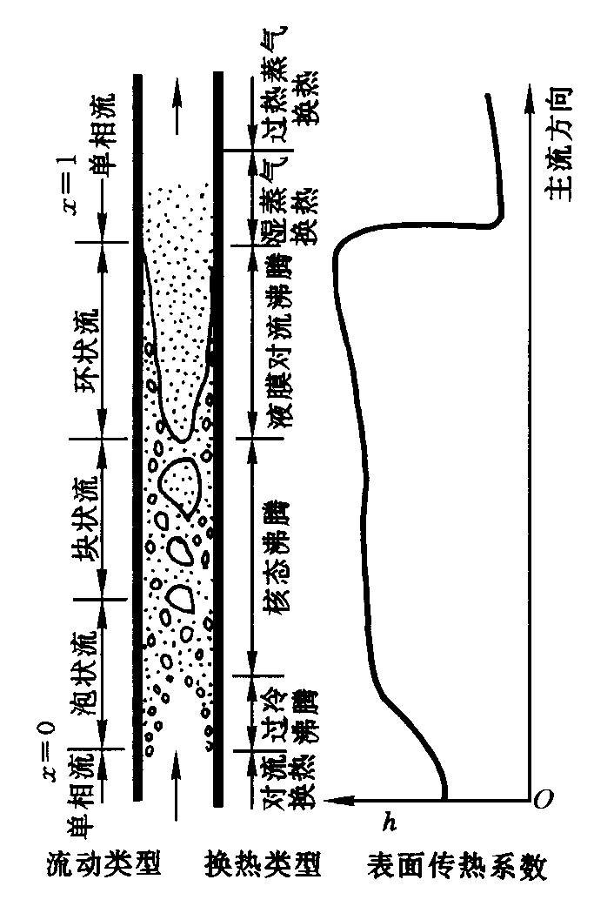
五 管内沸腾
图7-20 竖管管内沸腾示意

Slide 20
五 沸腾表面的结构 √
1 强化换热思路：汽化核心
2 方法
(1) 物理化学手段
用烧结、钎焊、火焰喷涂、电离沉积等
(2) 机械加工方法
3 几种典型的强化表面

Slide 21
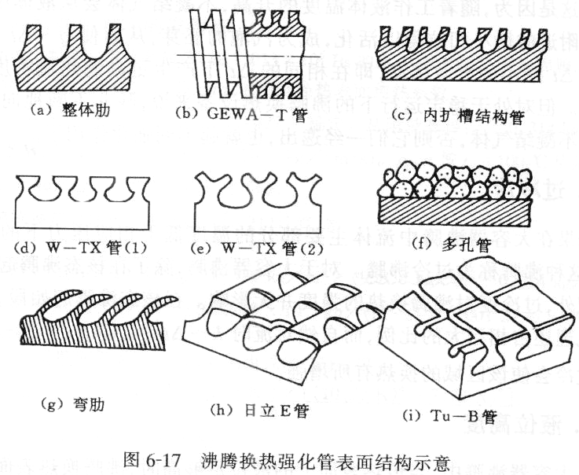

Slide 22
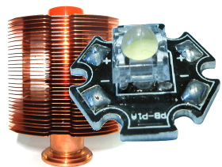
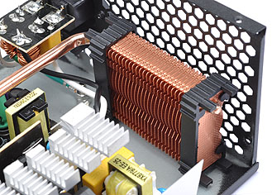
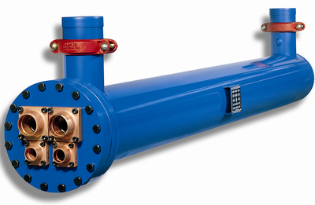
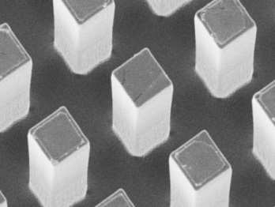
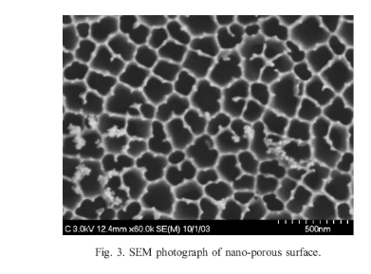
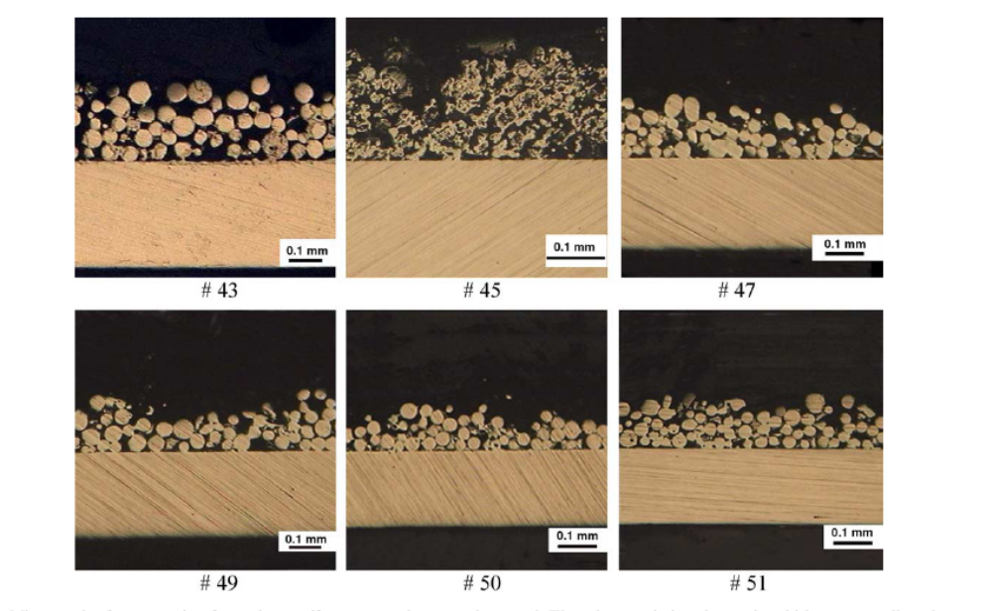
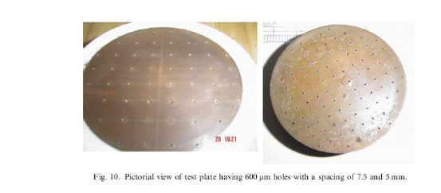
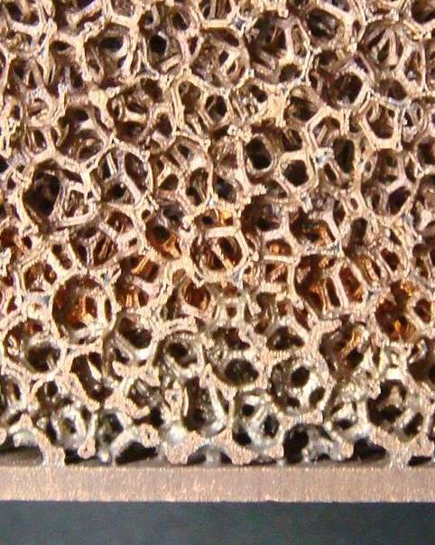
沸腾表面微结构

Slide 23
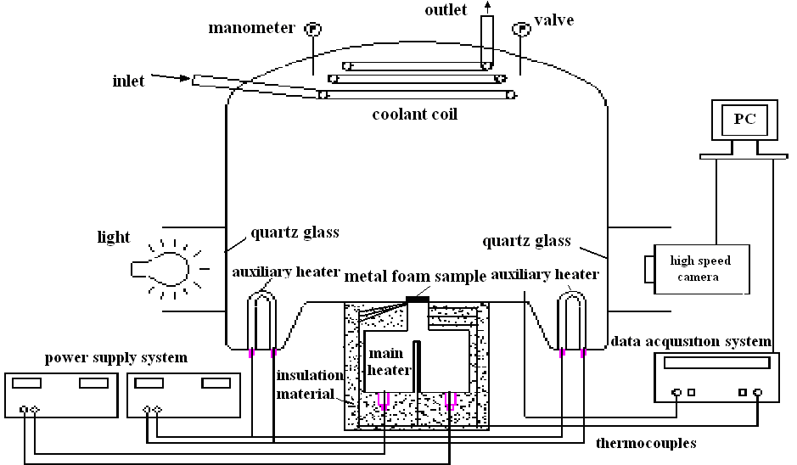
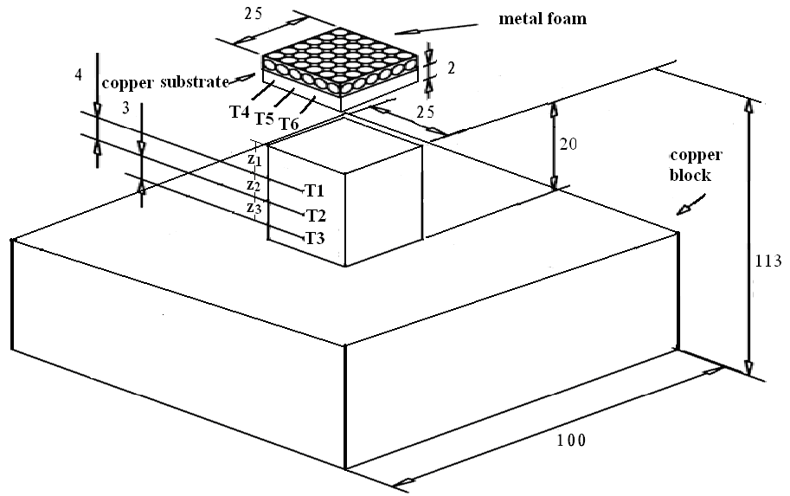
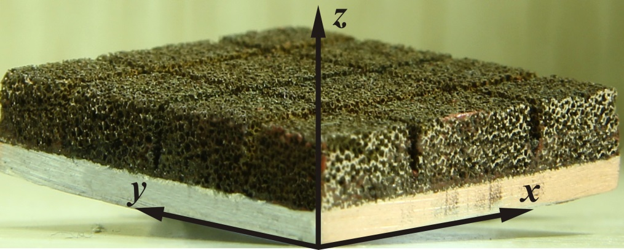
开槽多孔泡沫表面池沸腾传热
实验装置和试件

Slide 24
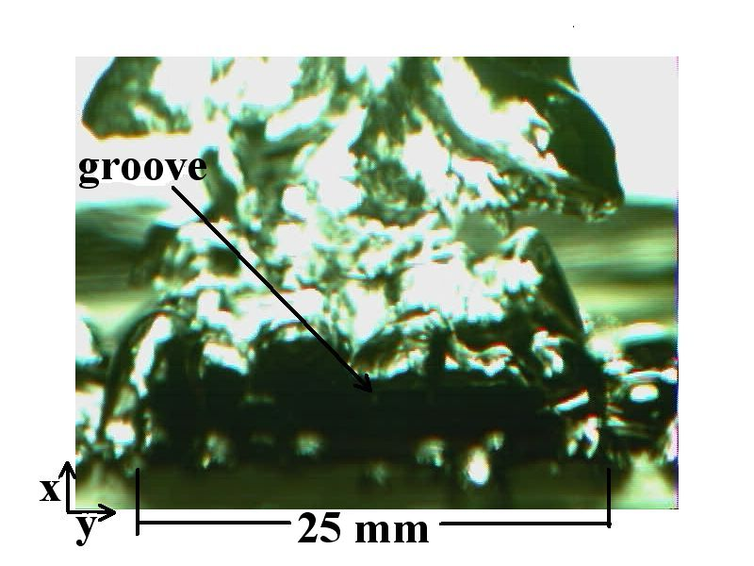
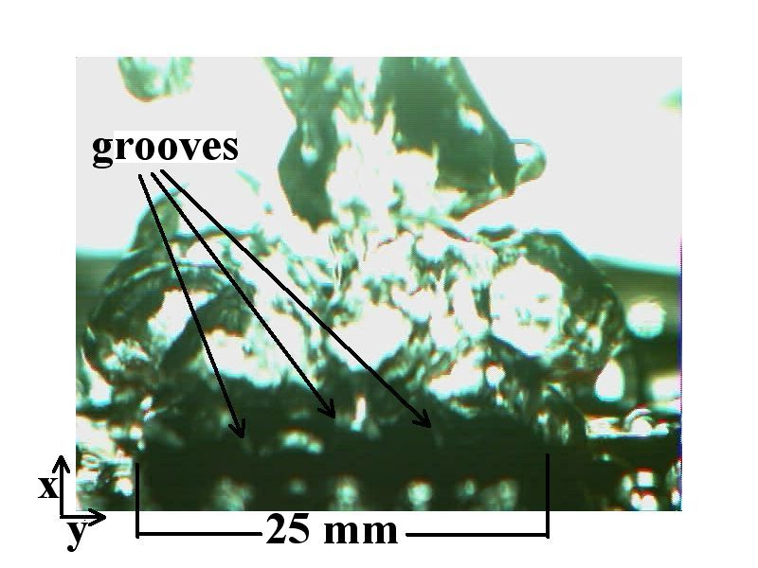
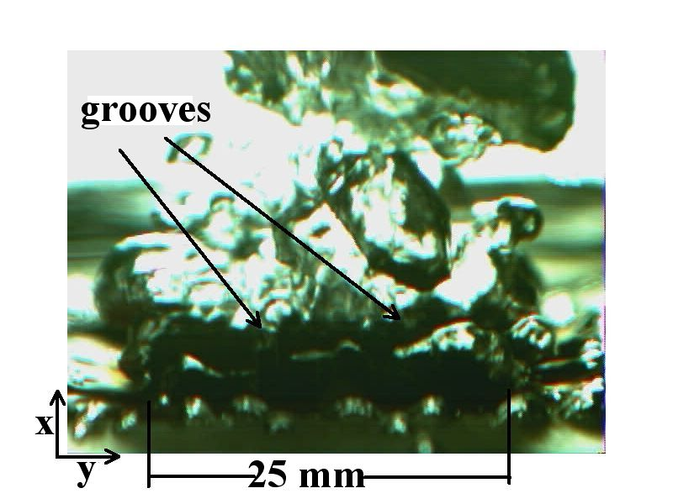
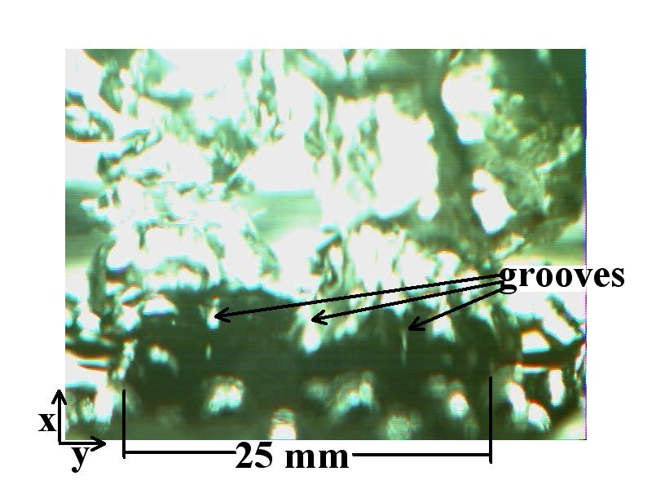

(a) FS-1×1-1 mm (No.2) (b) FS-1×3-1 mm (No.4)
(c) FS-2×2-1 mm (No.5) (d) FS-3×3-1 mm (No.7)
沸腾可视化图像 (100 PPI , =4 mm, w=1 mm， q=7.4×10⁵ W·m⁻².

Slide 25
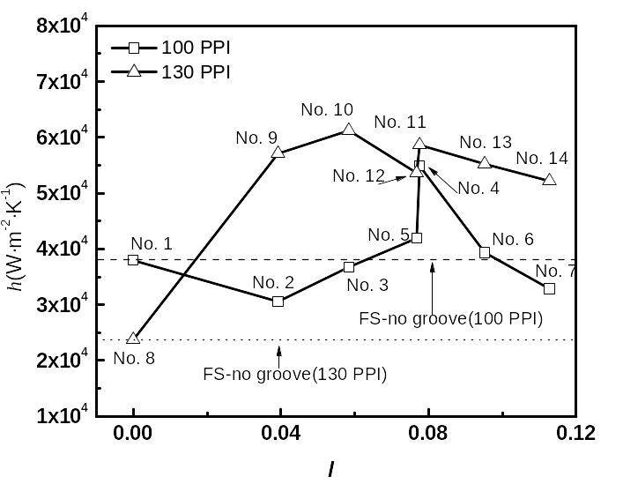
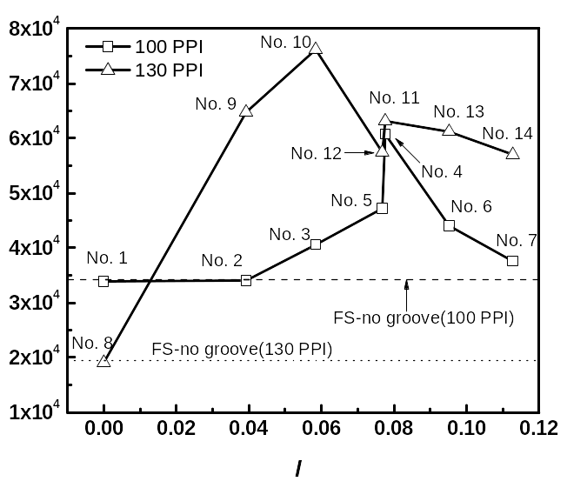
(a) 5.8×10⁵ W·m⁻²
(b) 7.4×105 W·m⁻²
传热系数和开槽孔隙率的关系图 (d=4mm, w=1 mm).
主导因素转折点: 气泡逃逸阻力 传热面积 (毛细力)
100PPI 7.76% (FS- 1×3-1 mm)
130 PPI 5.84% ( FS- 1×2-1 mm)
Z.G. Qu*, Z.G. Xu, C.Y.Zhao, W.Q Tao, Int J of Multiphase Flow, 2012,41: 44-45.

Slide 26
作业：
7-7
7-10
7-23（C_{wl}＝0.013）
7-30
7-36

Slide 27
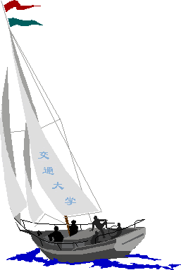
同舟共济
渡彼岸!
People in the same boat help each other to cross to the other bank, where….

